Slide 1
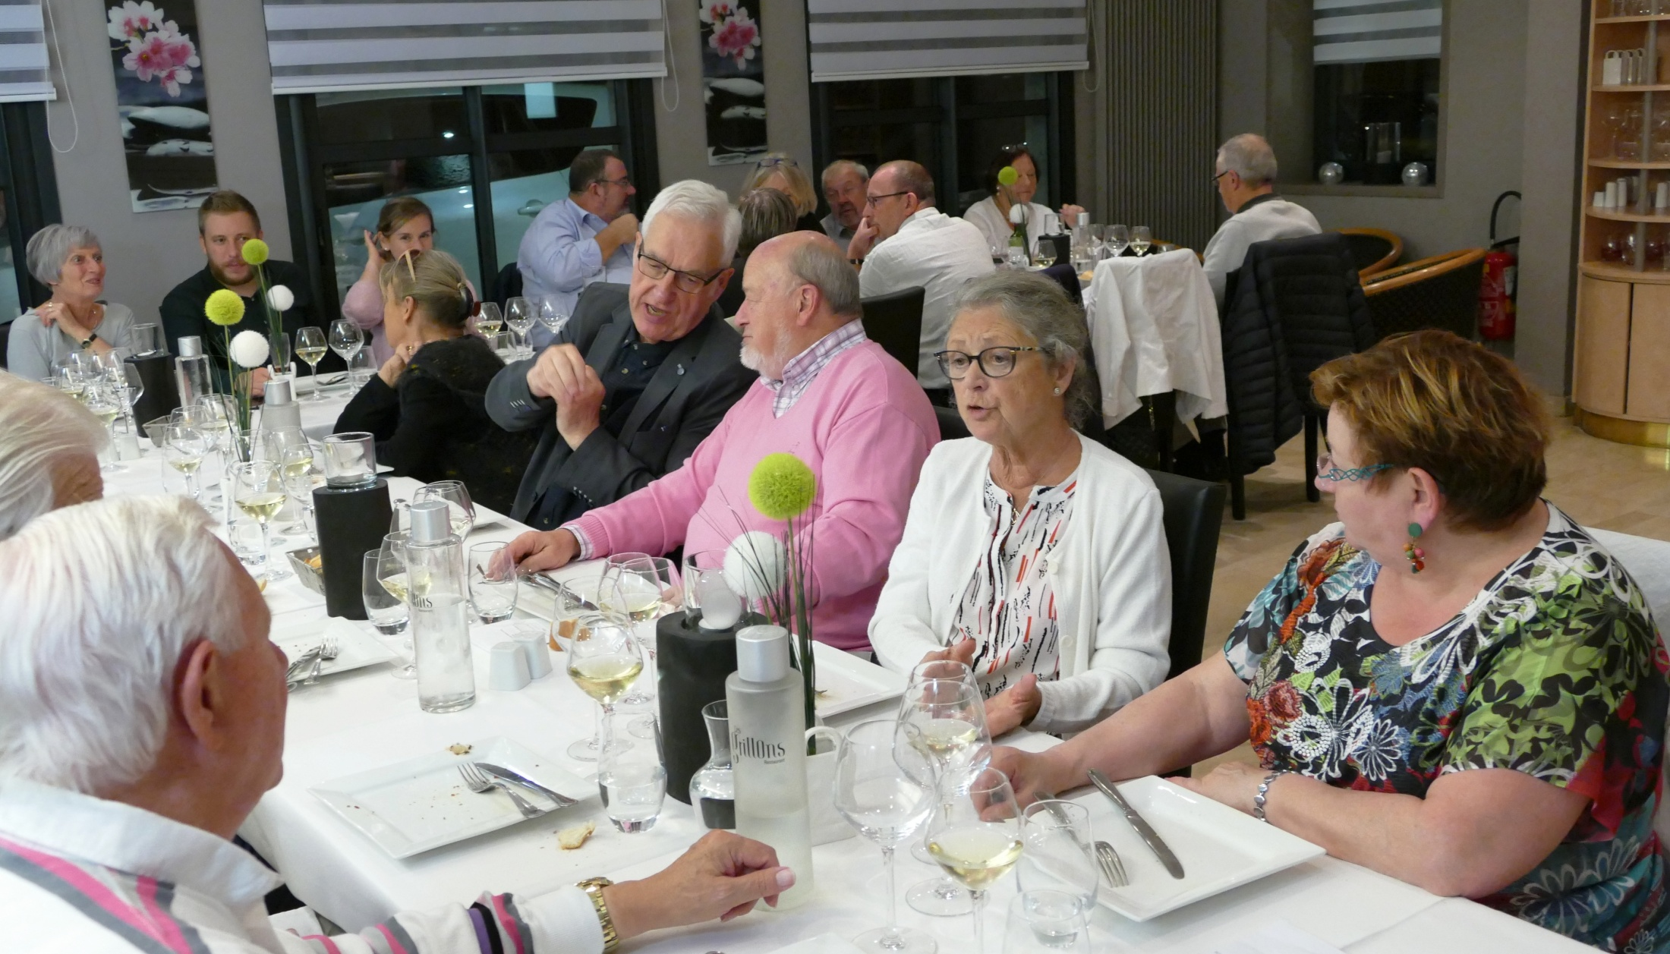

Slide 2
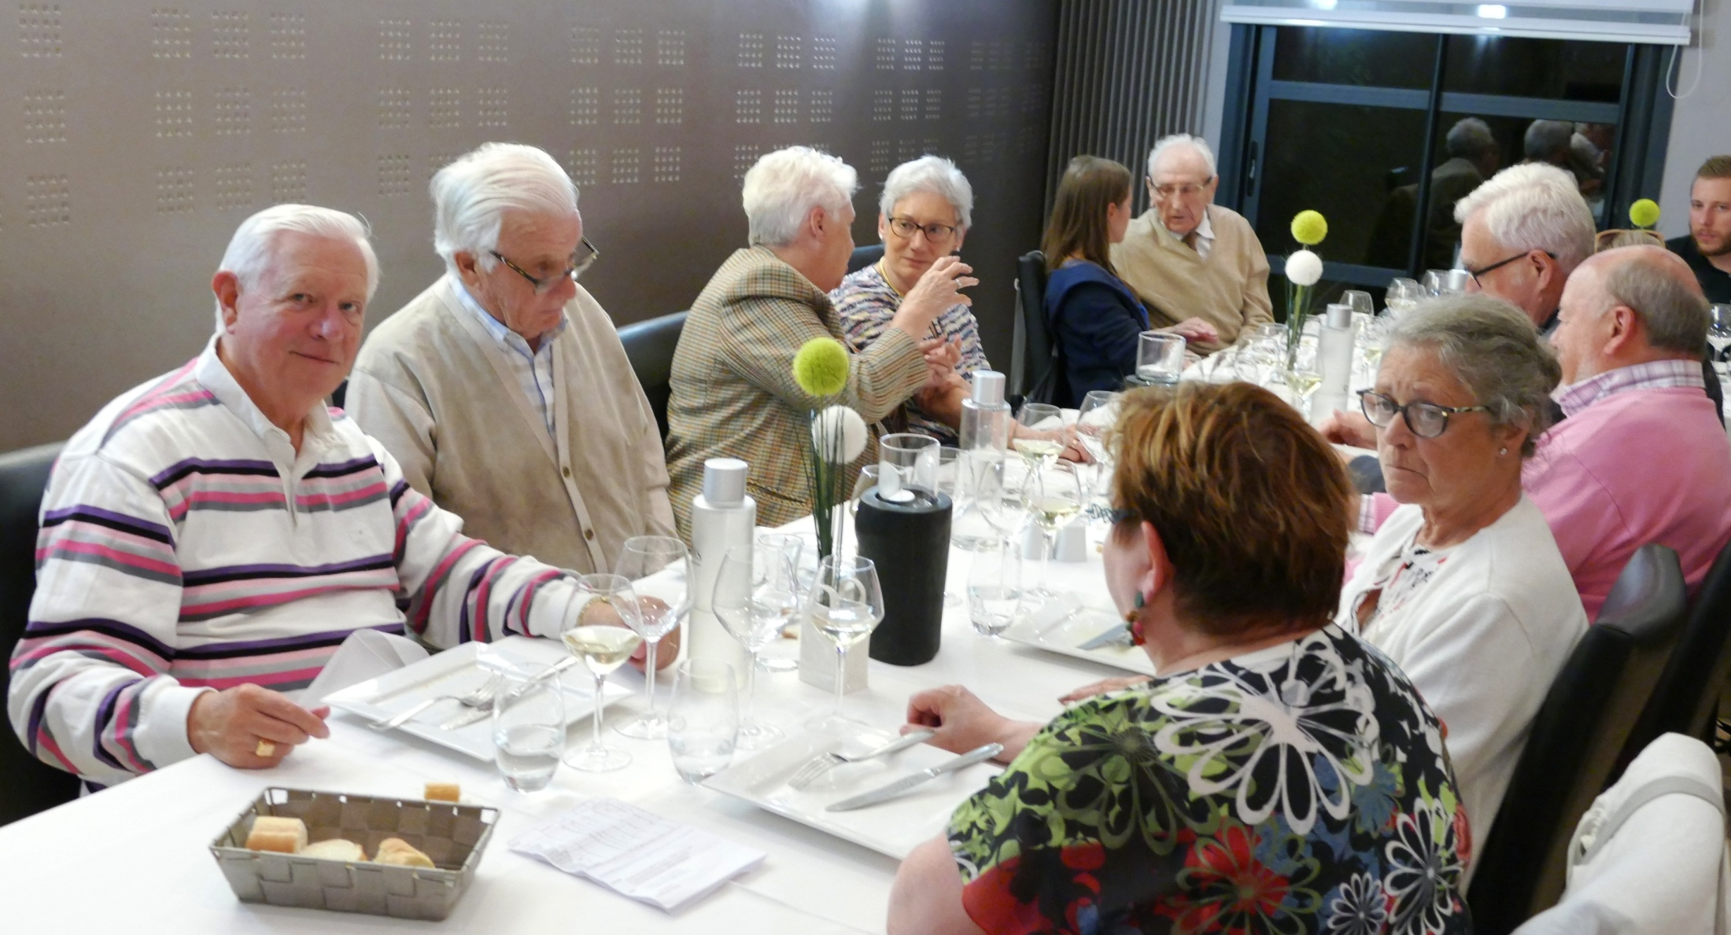

Slide 3
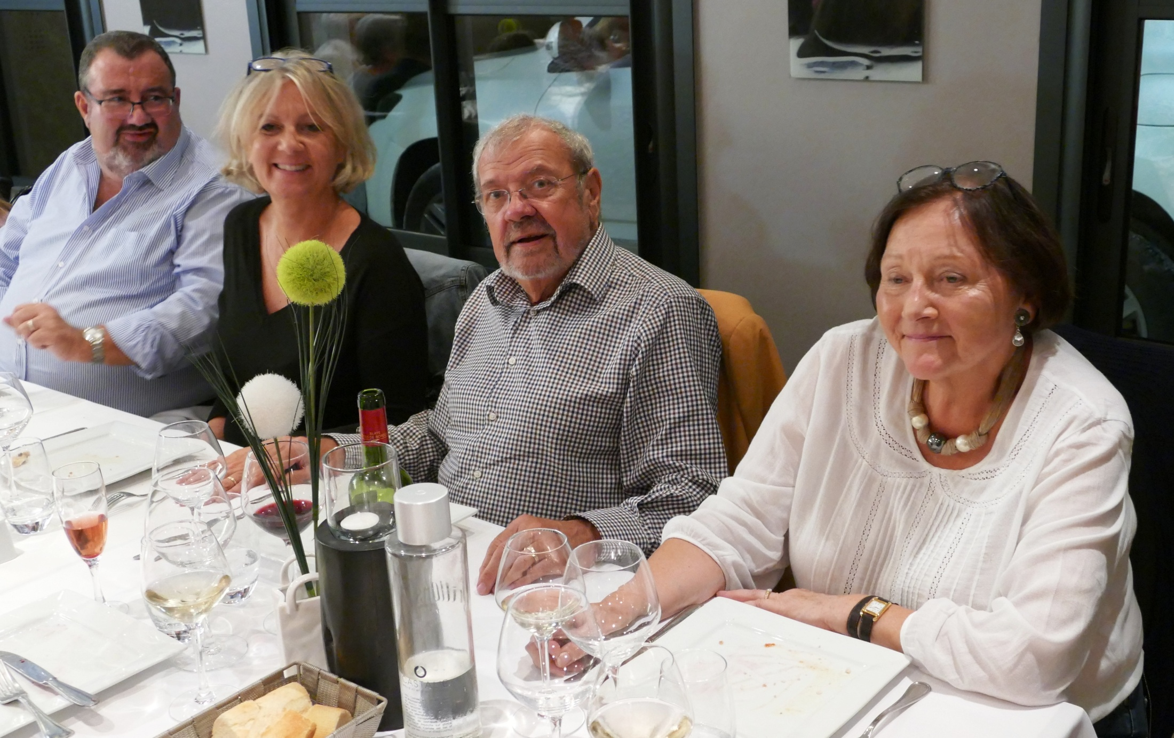

Slide 4
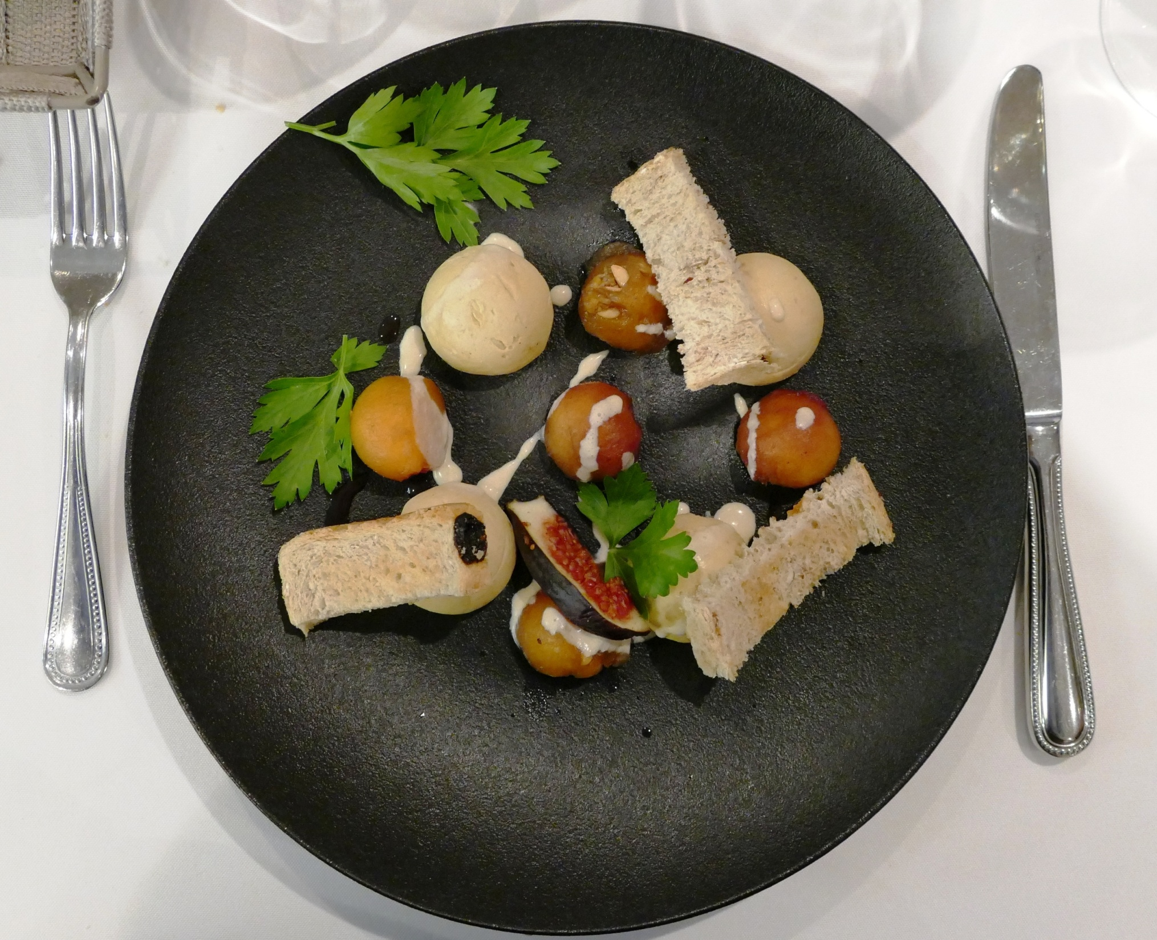
1-Boules de melon mariné au porto, Chantilly de foie gras

Slide 5
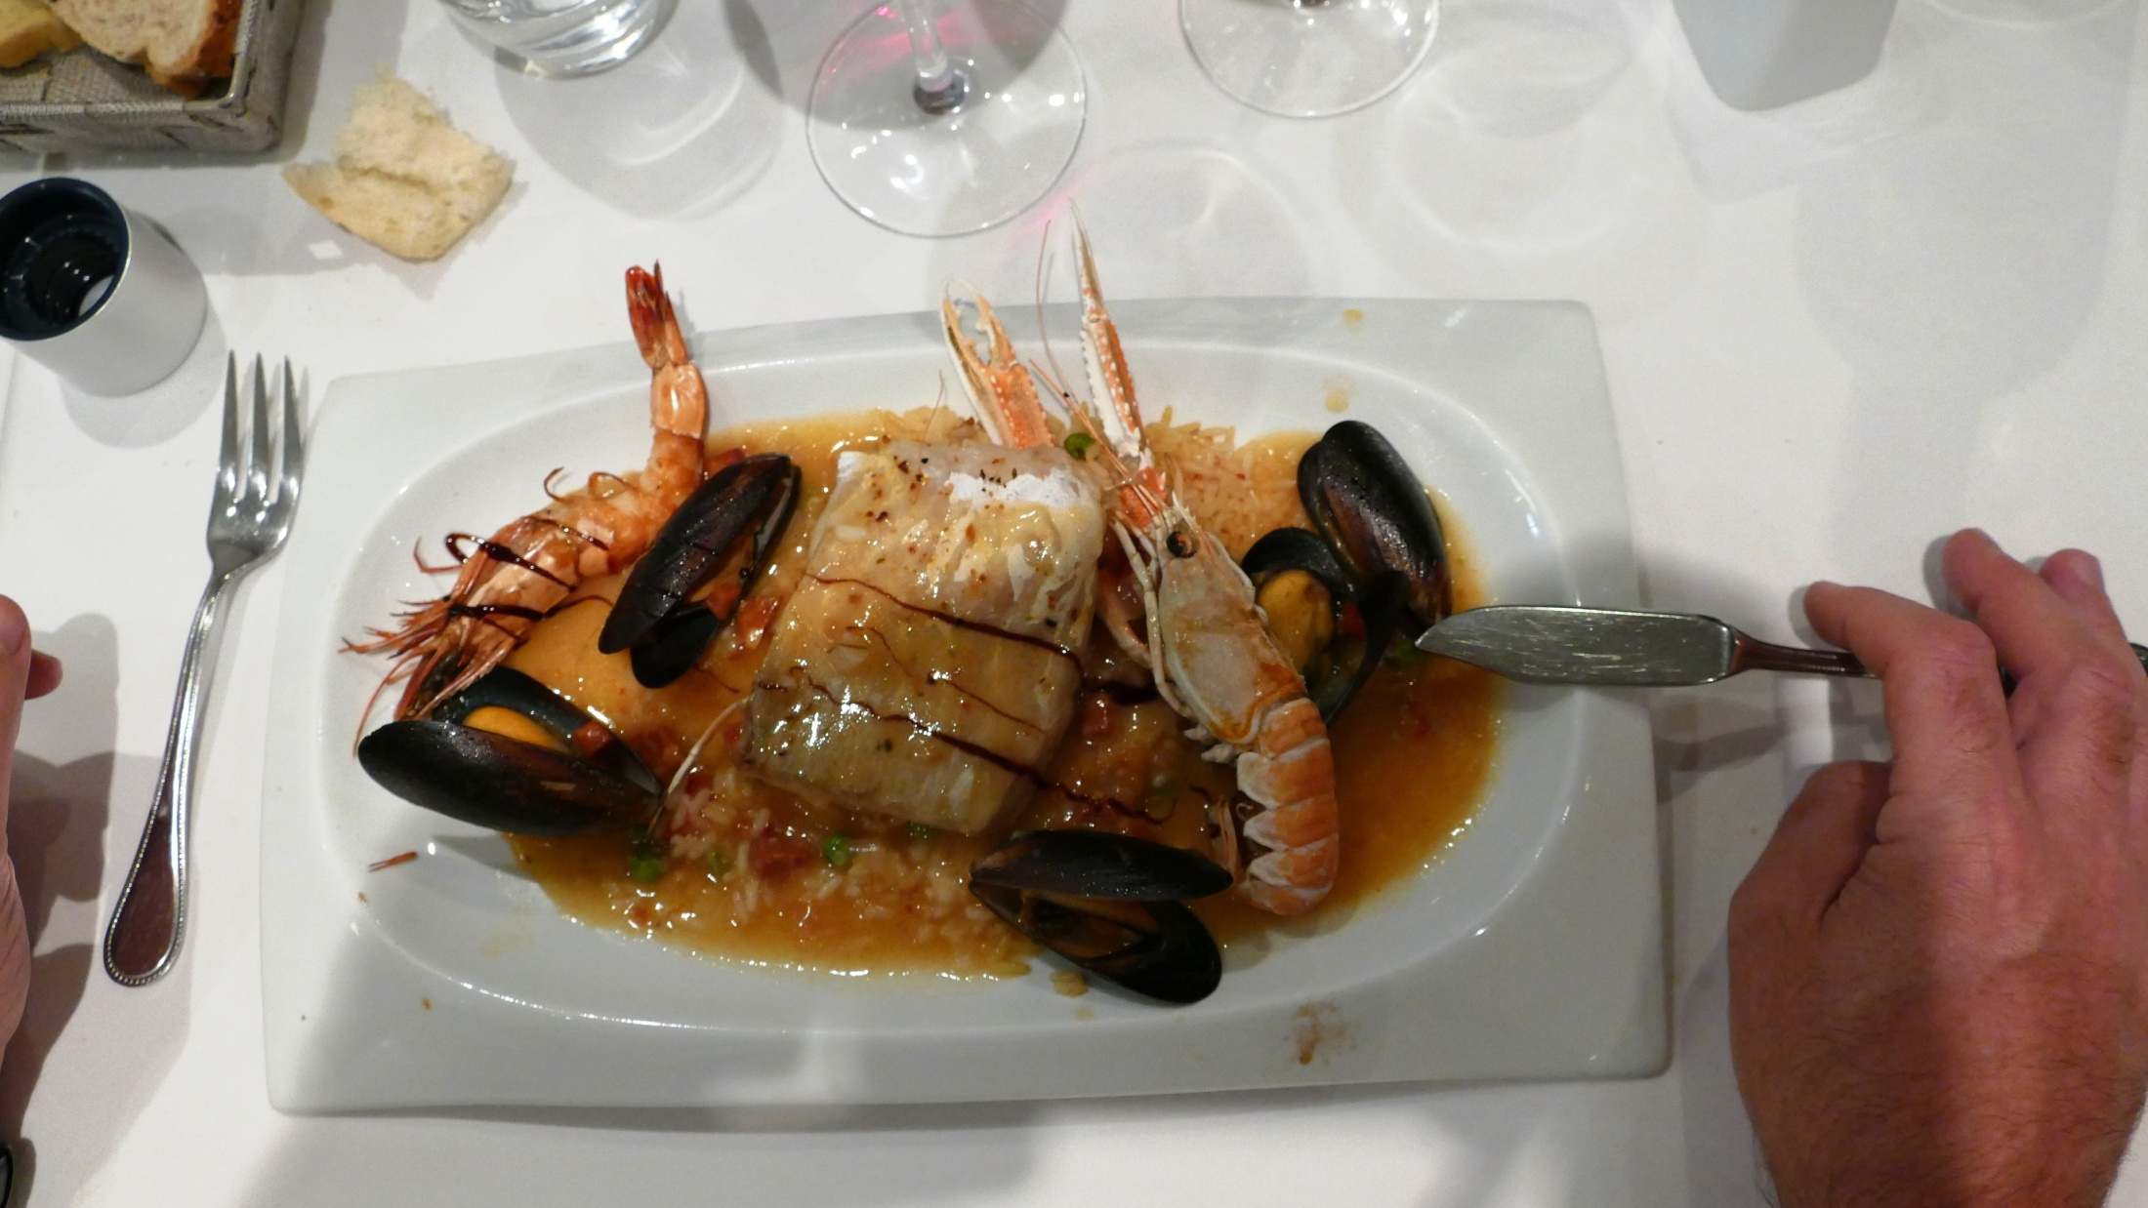
5-Filet de poisson façon paella

Slide 6
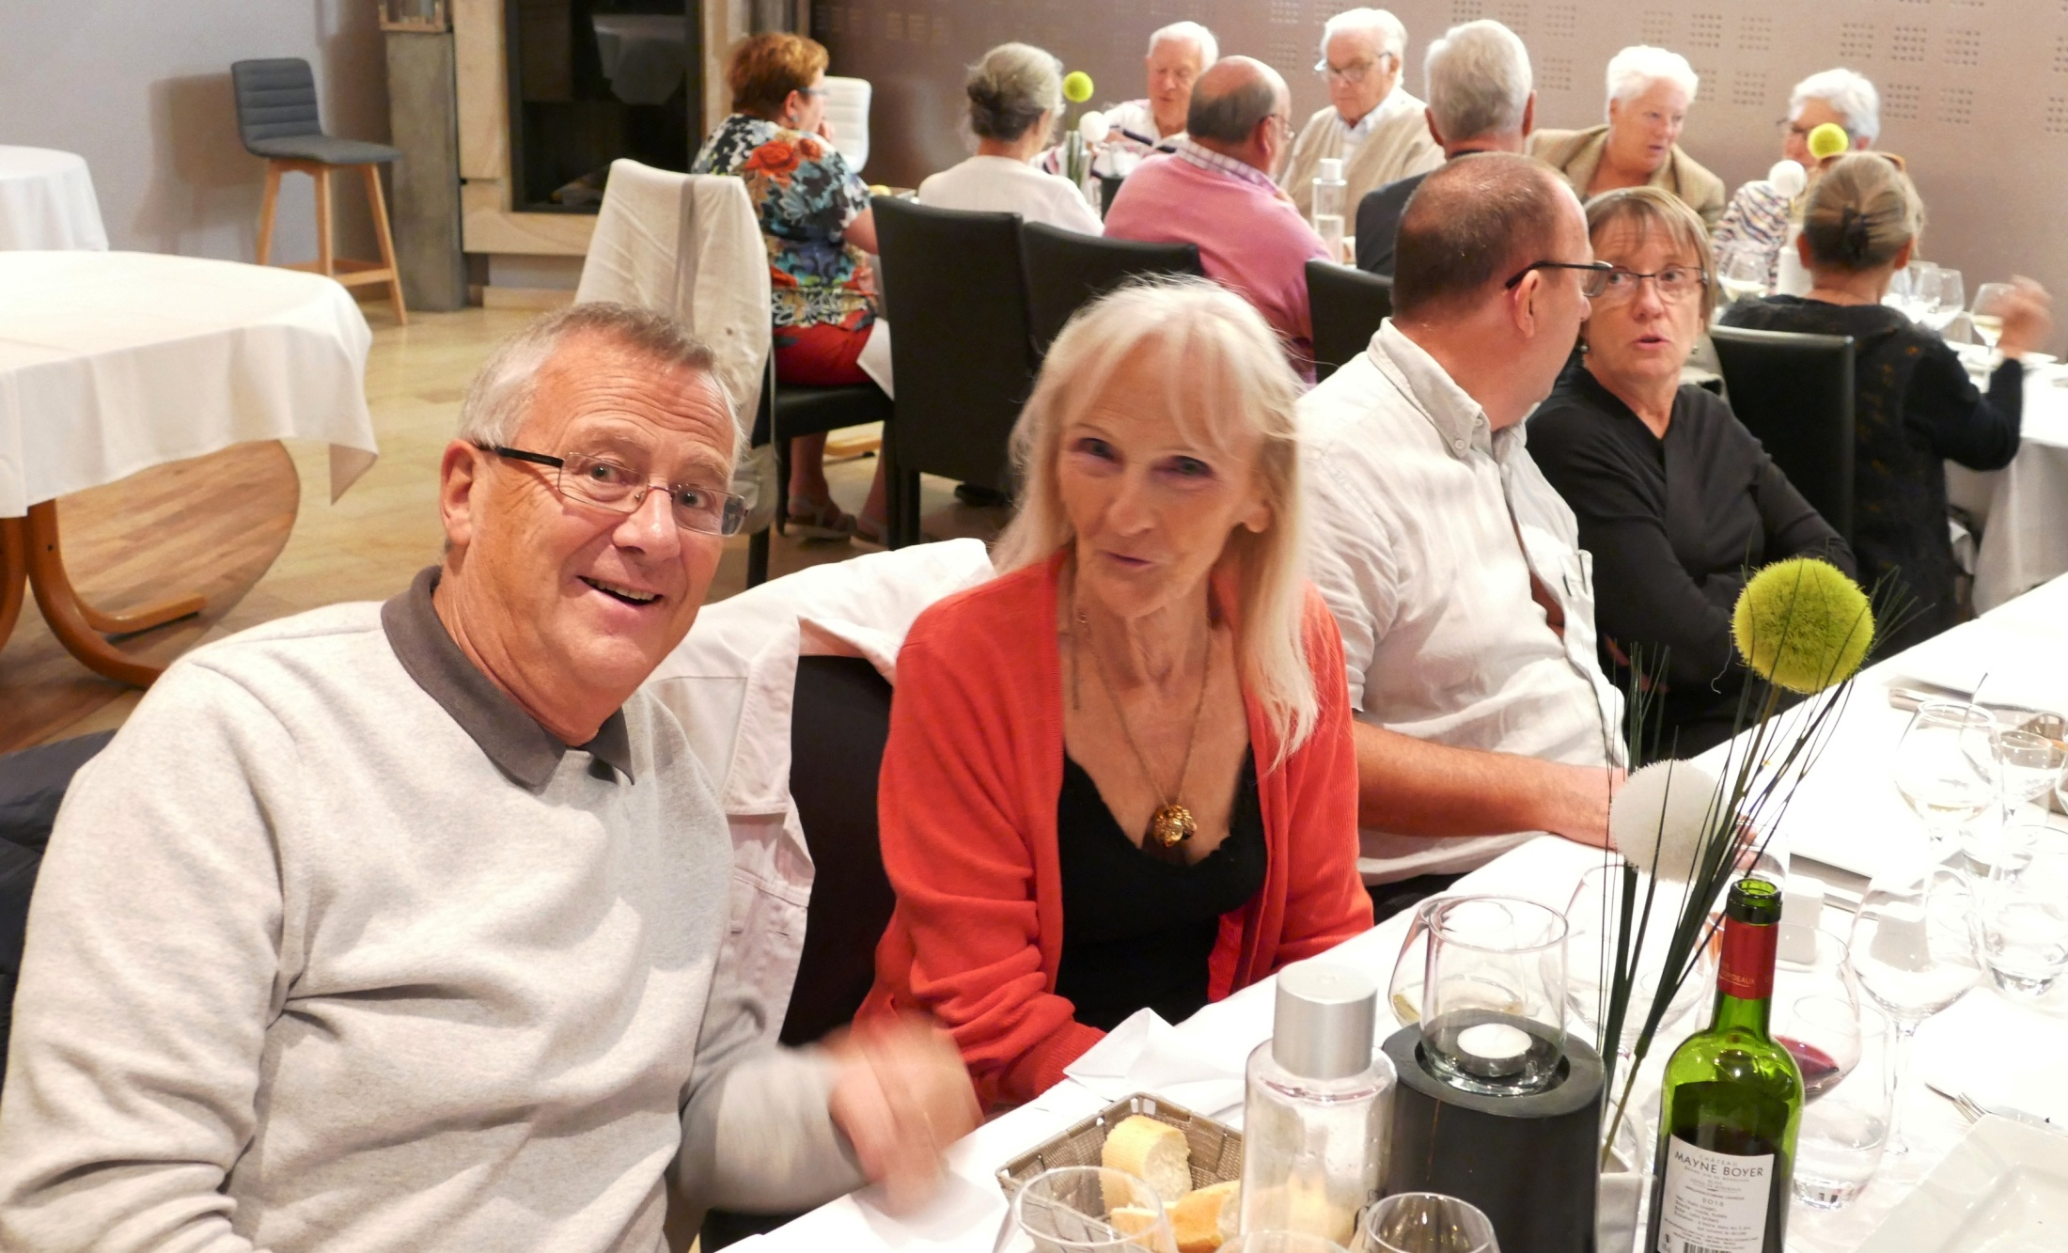

Slide 7
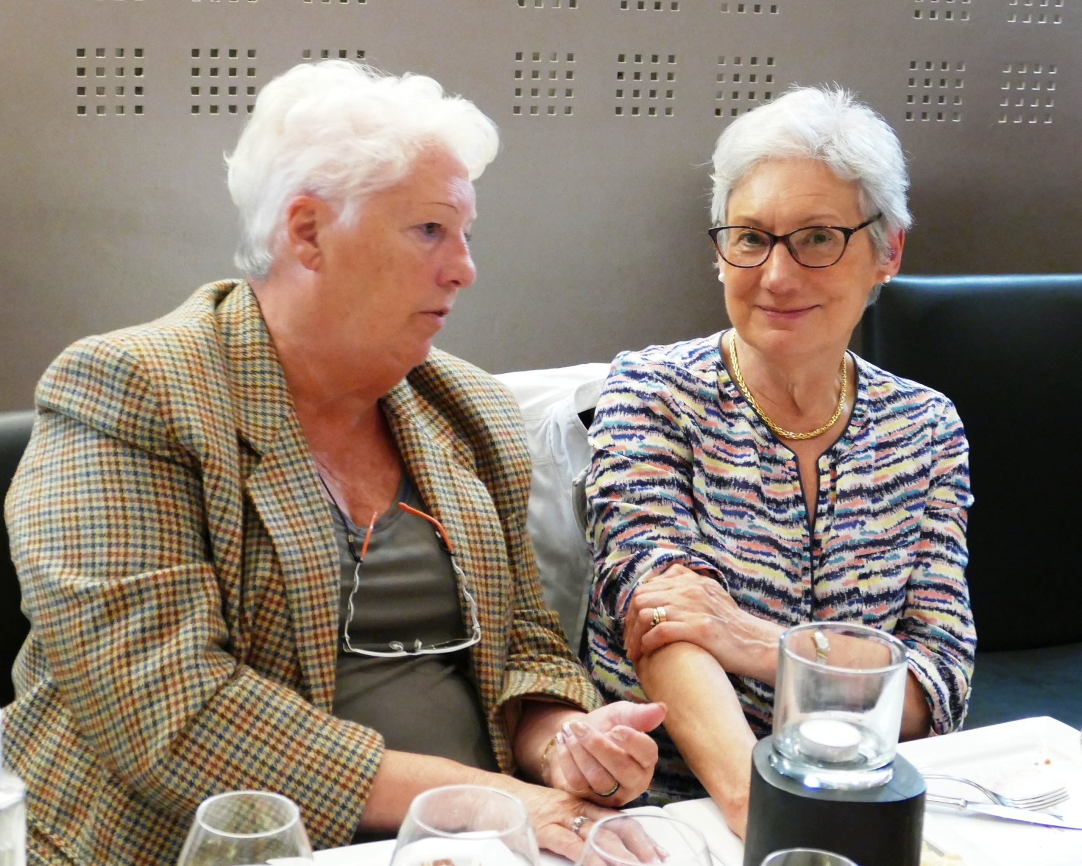

Slide 8
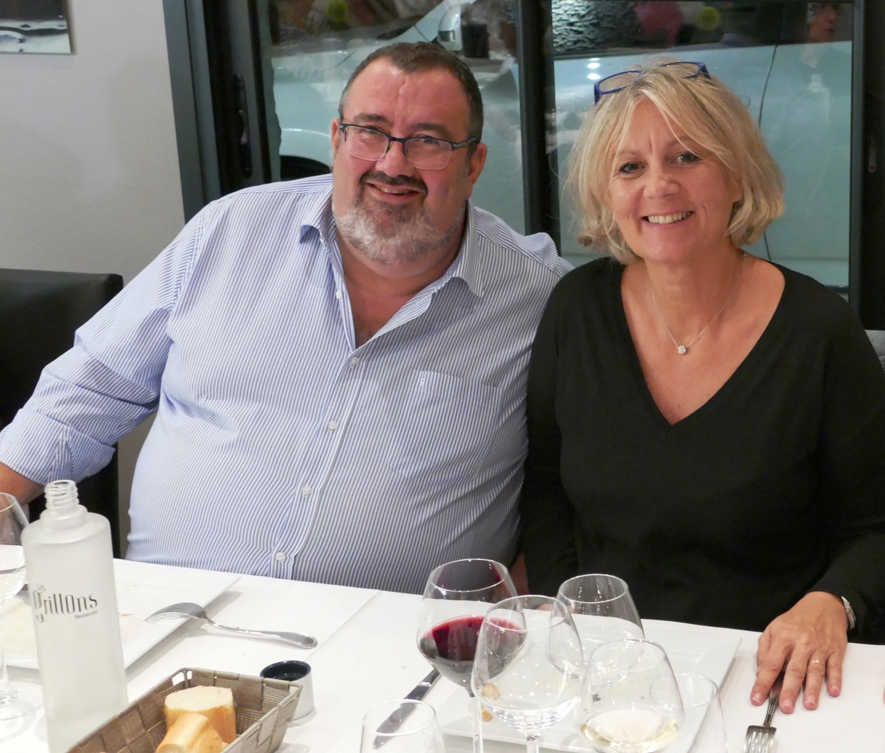

Slide 9
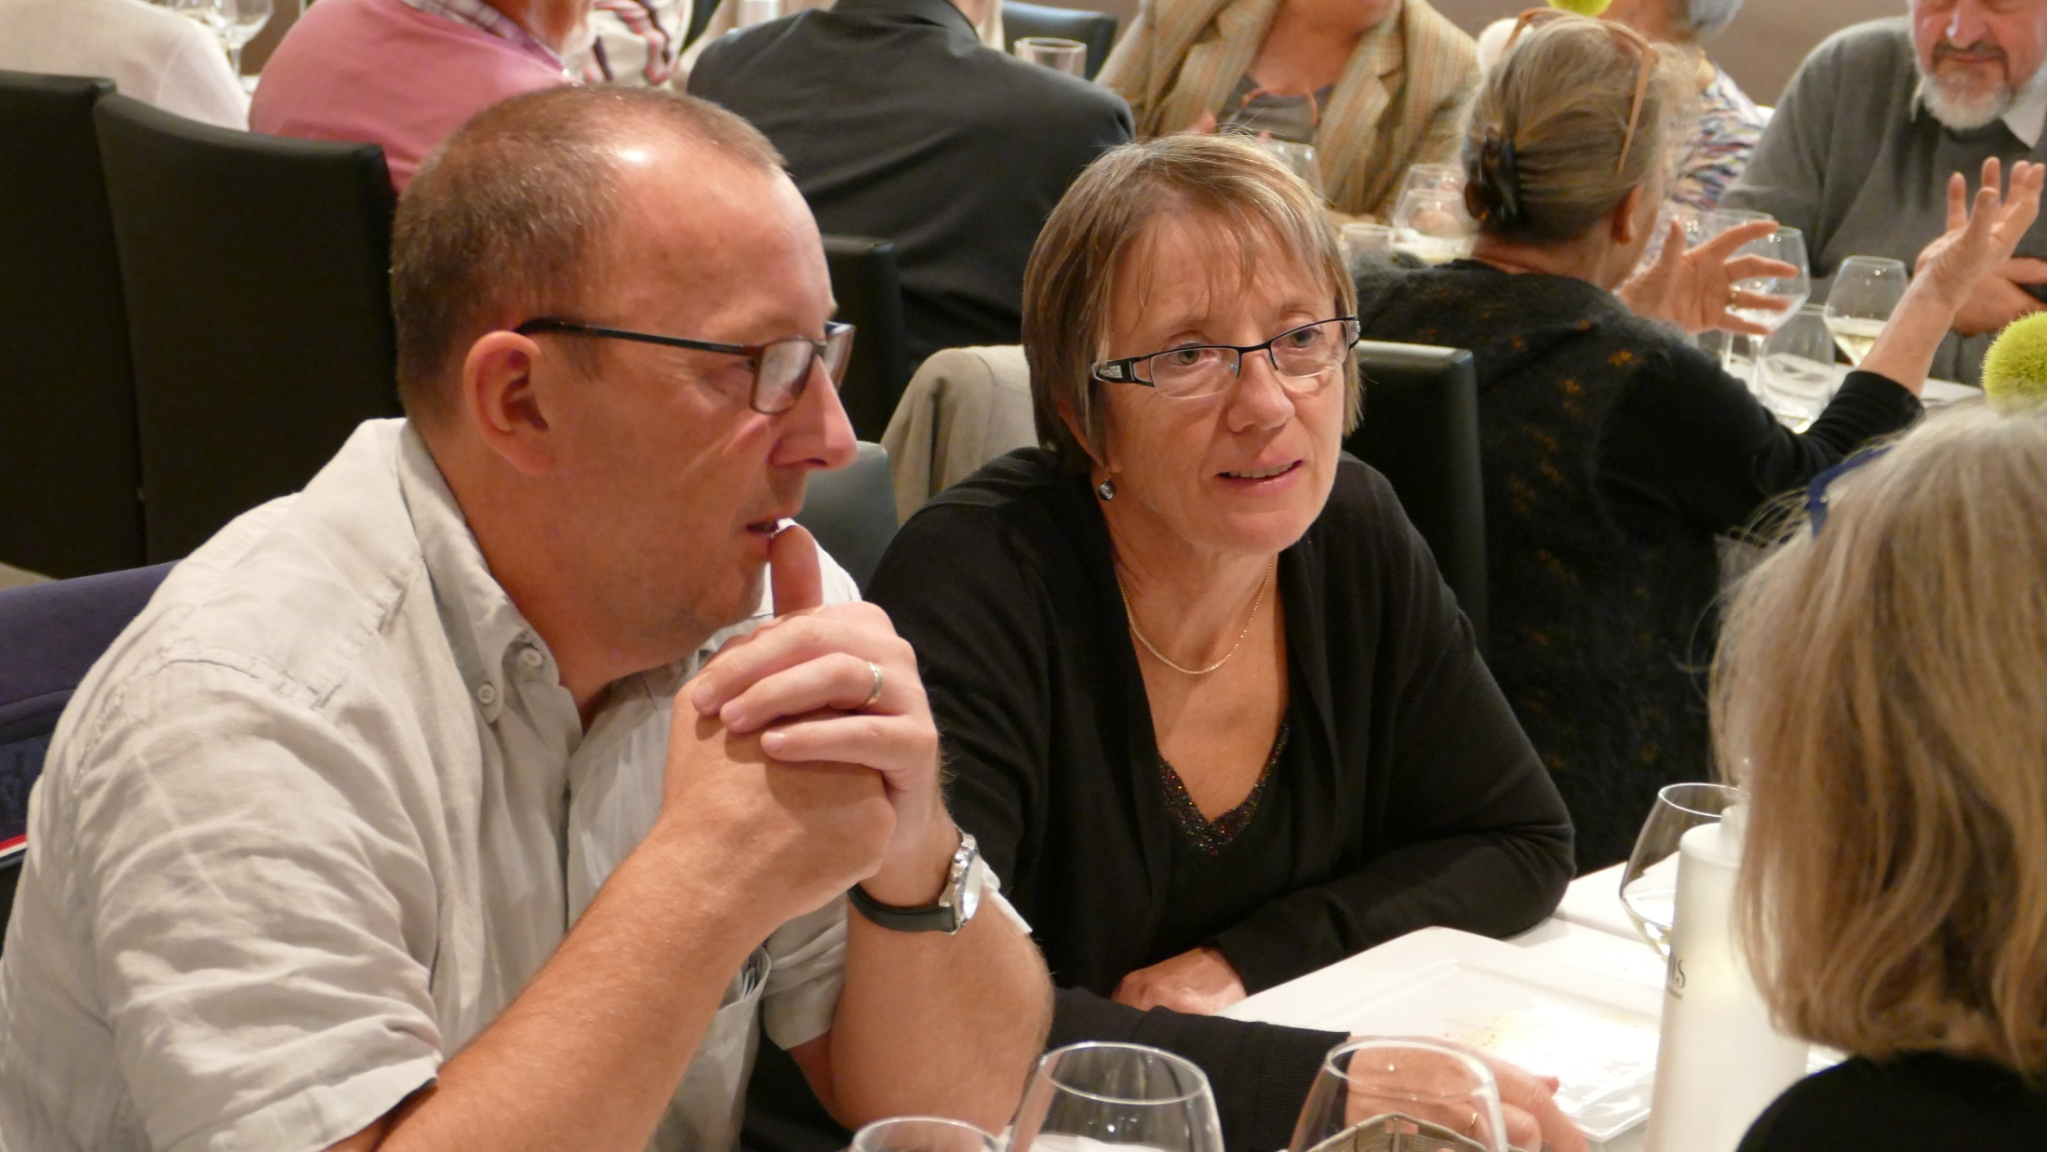

Slide 10
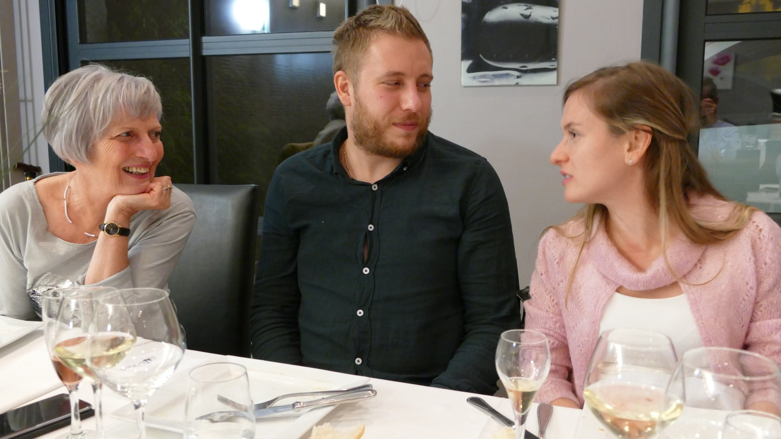

Slide 11
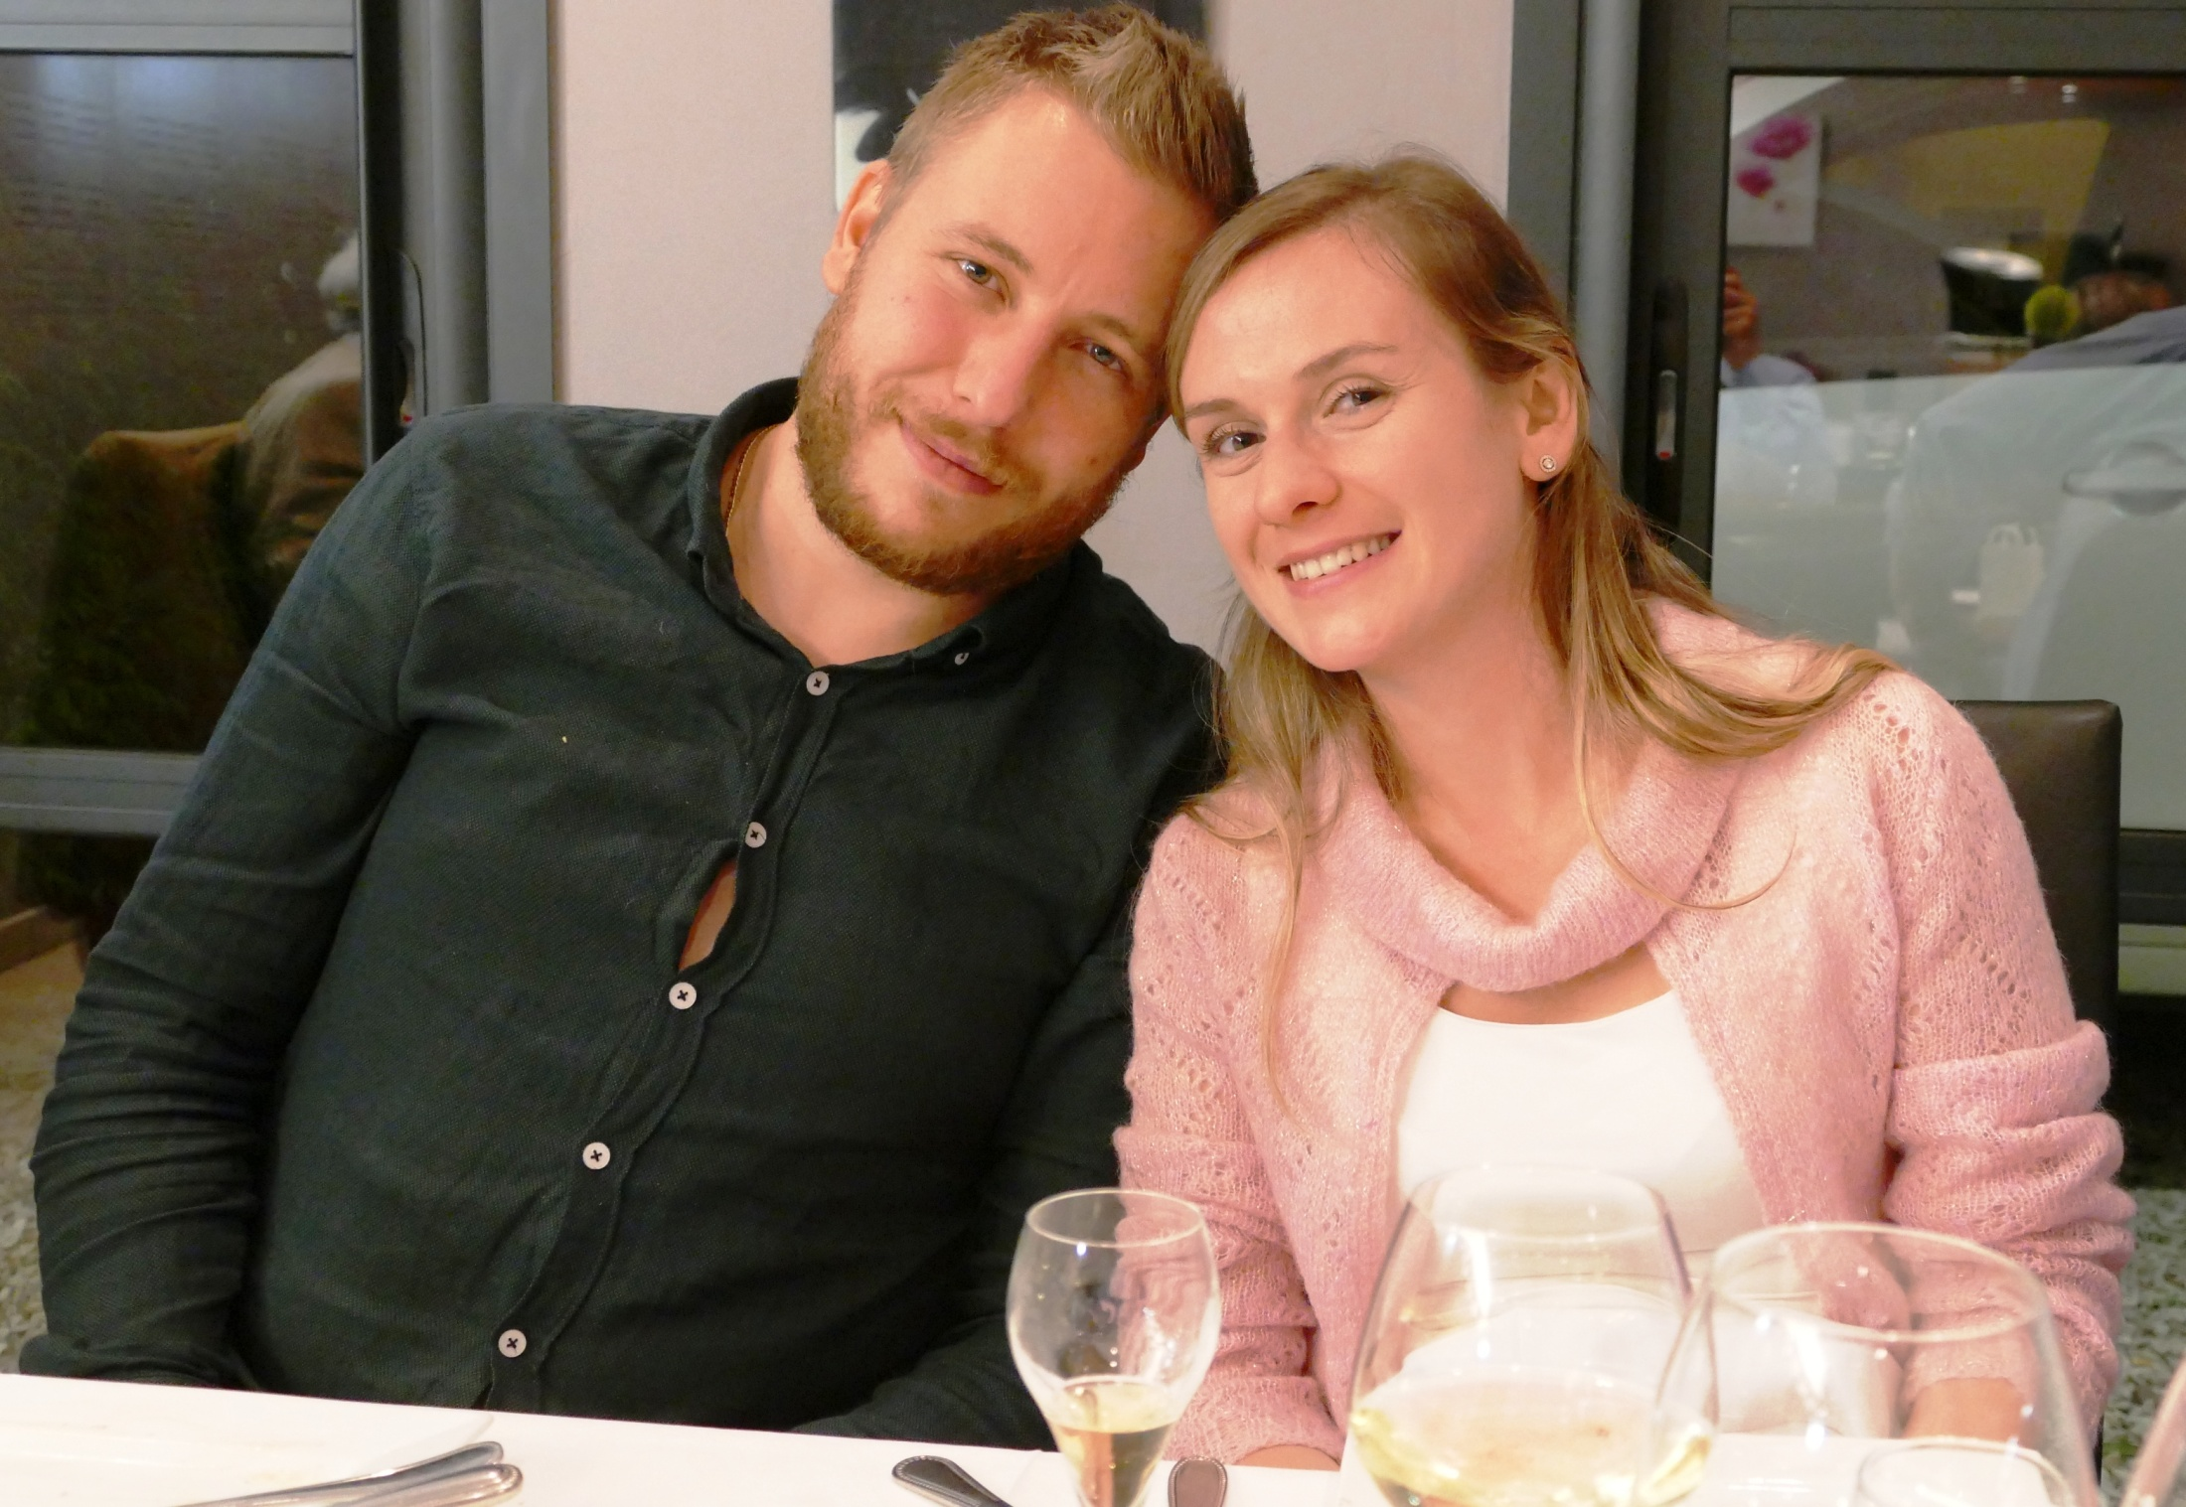
Les jeunes et beaux mariés de l’été 2018

Slide 12
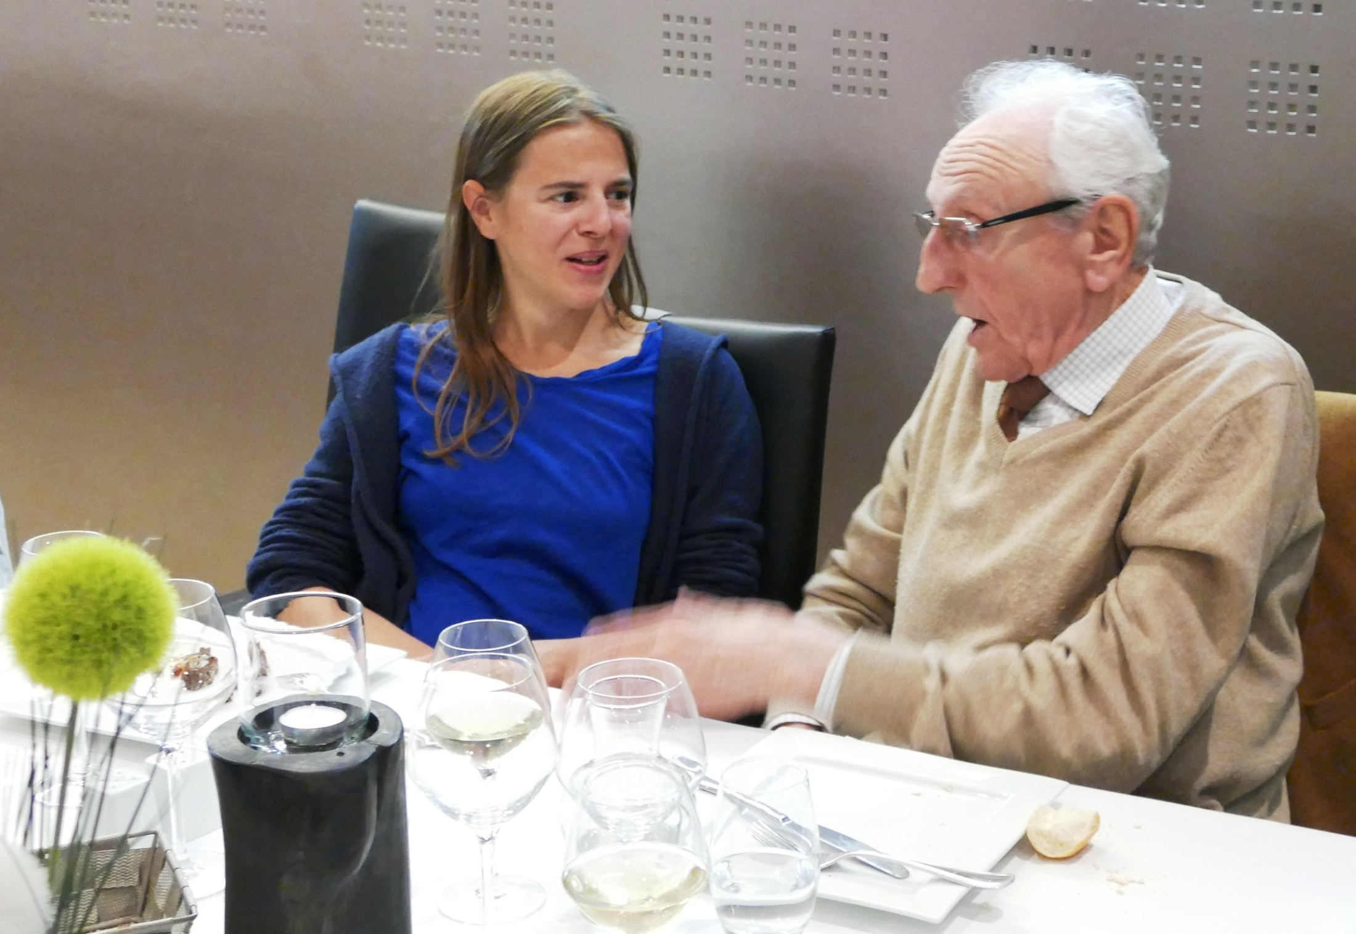
L’autre couple (inattendu) de la soirée !

Slide 13
Non, il ne l’a pas frappée, c’est juste un geste d’éloquence !

Slide 14
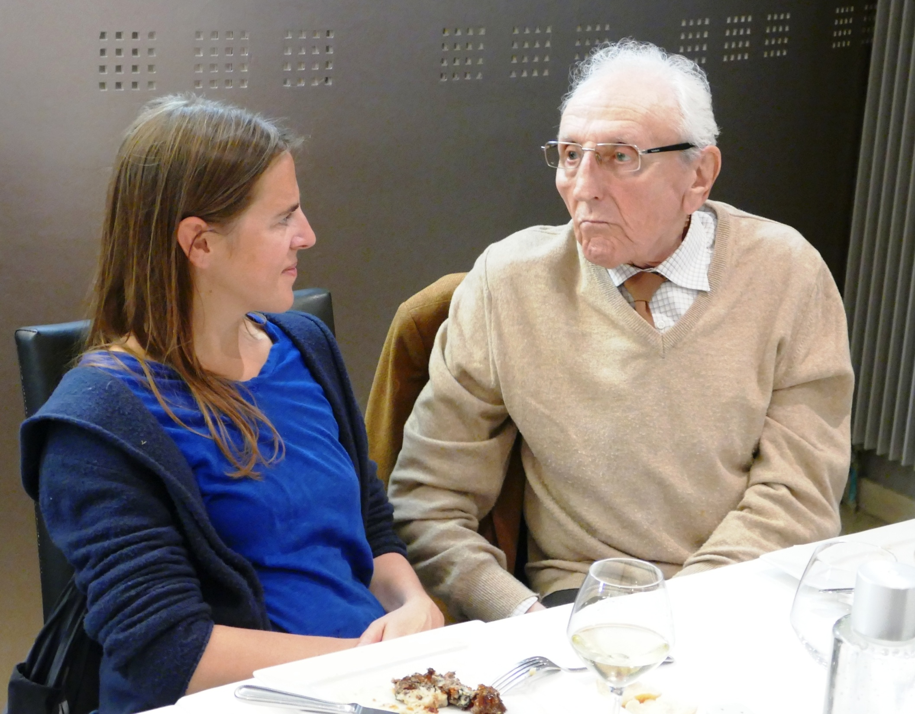
Conflit de génération !

Slide 15
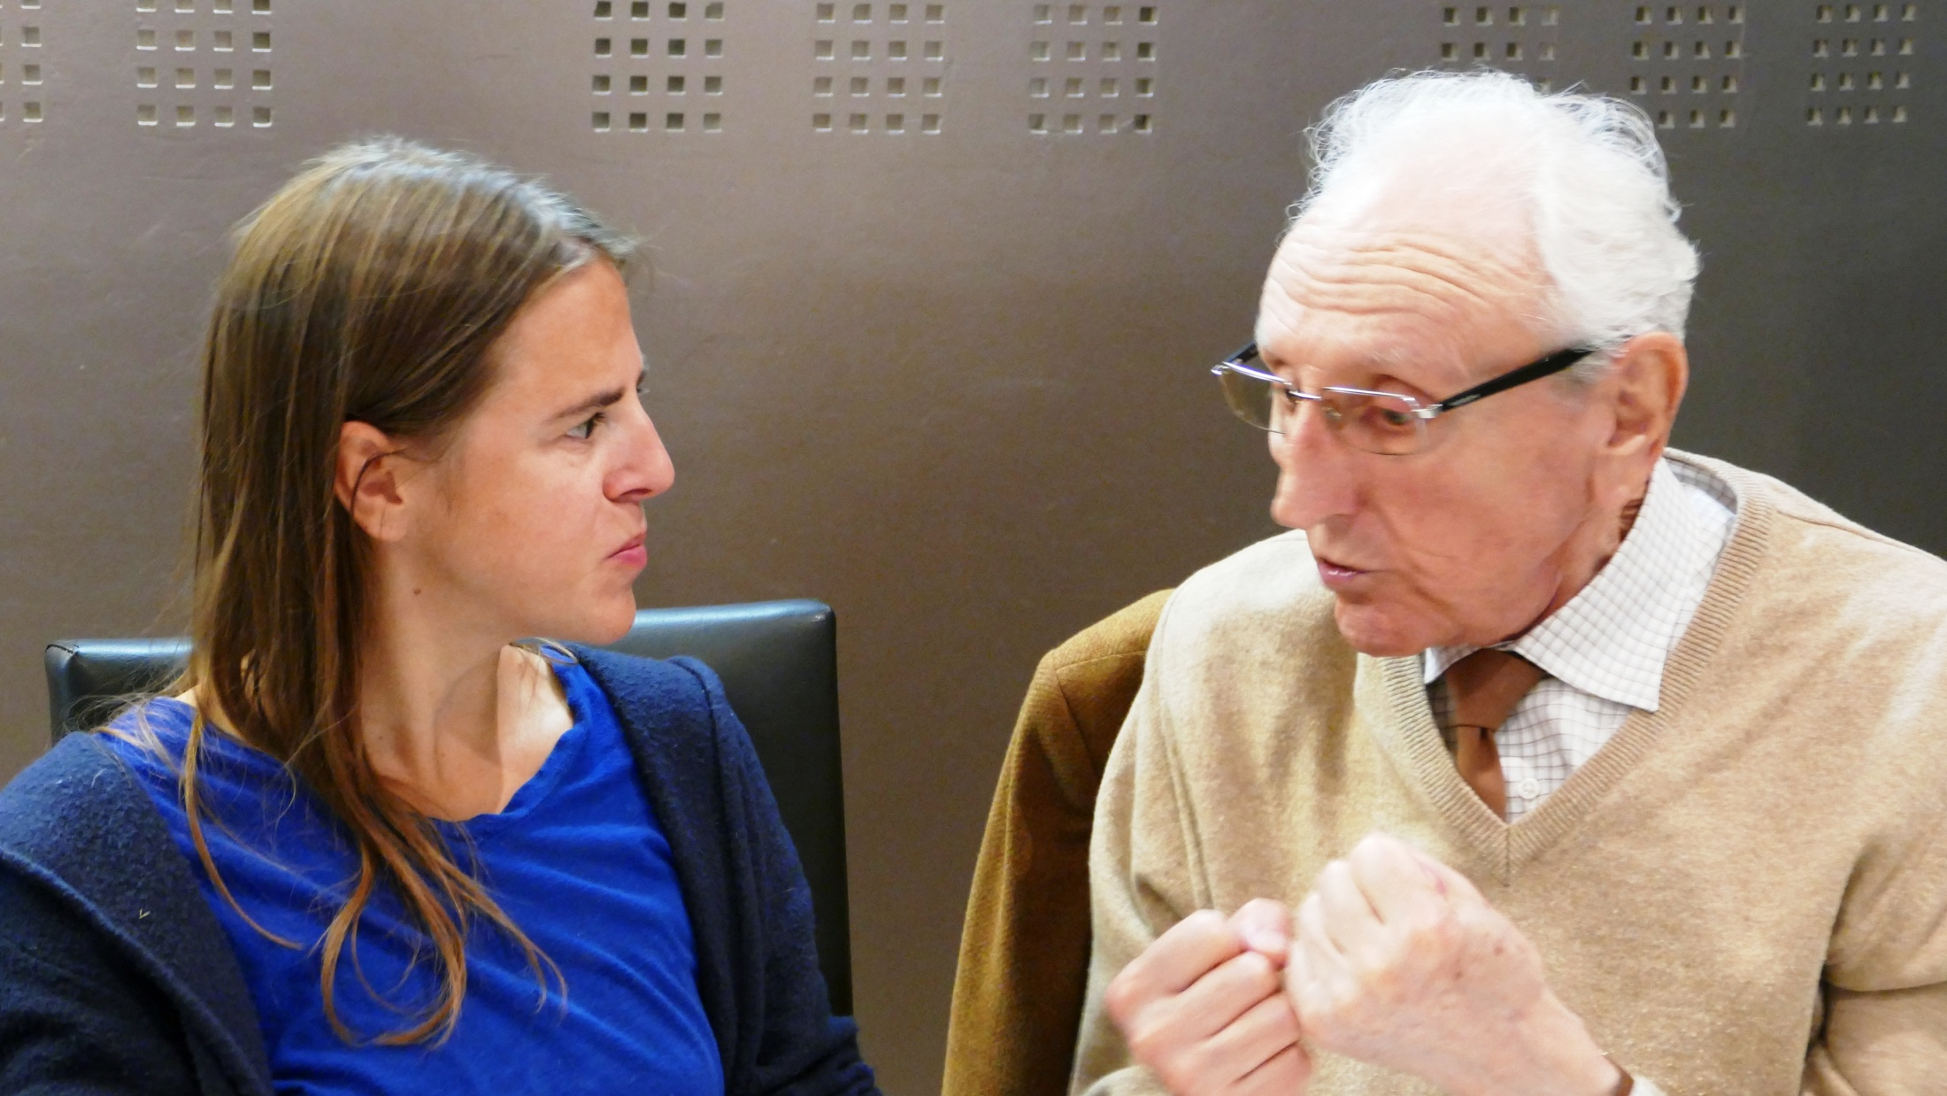
Henry, convaincu et convainquant !

Slide 16
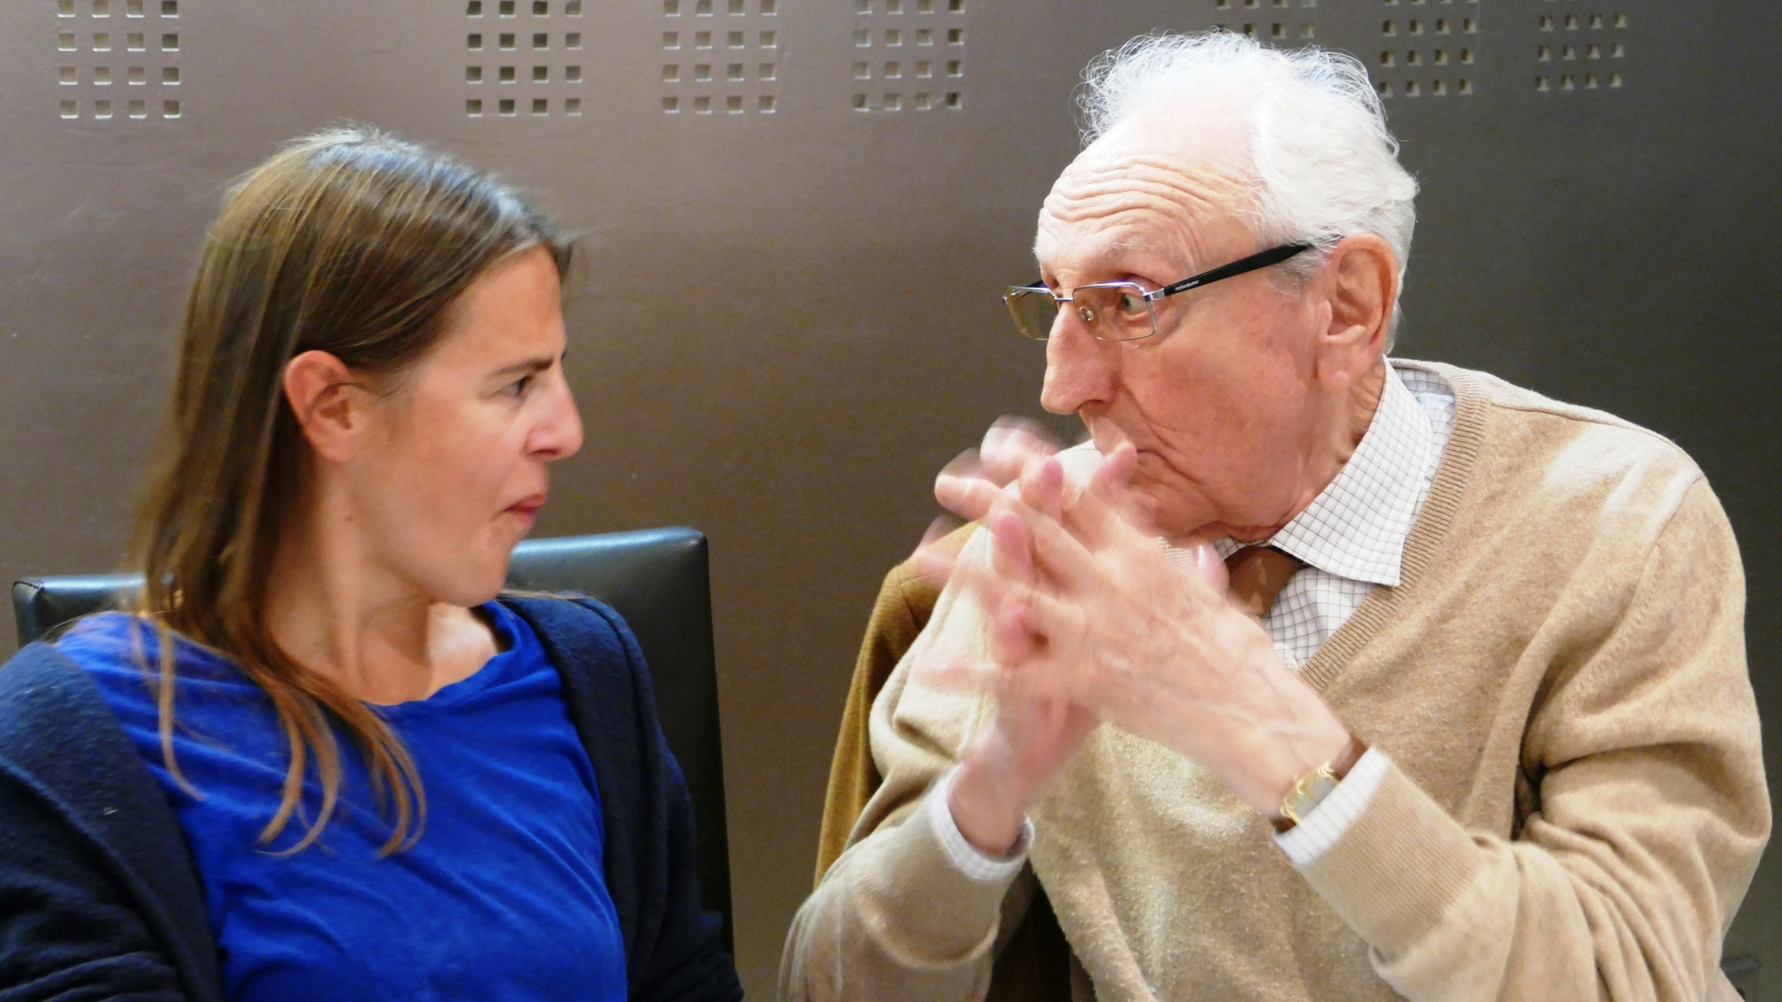
Si, si, je t’assure ! (texte supposé car on n’a pas eu la bande « son » !)

Slide 17
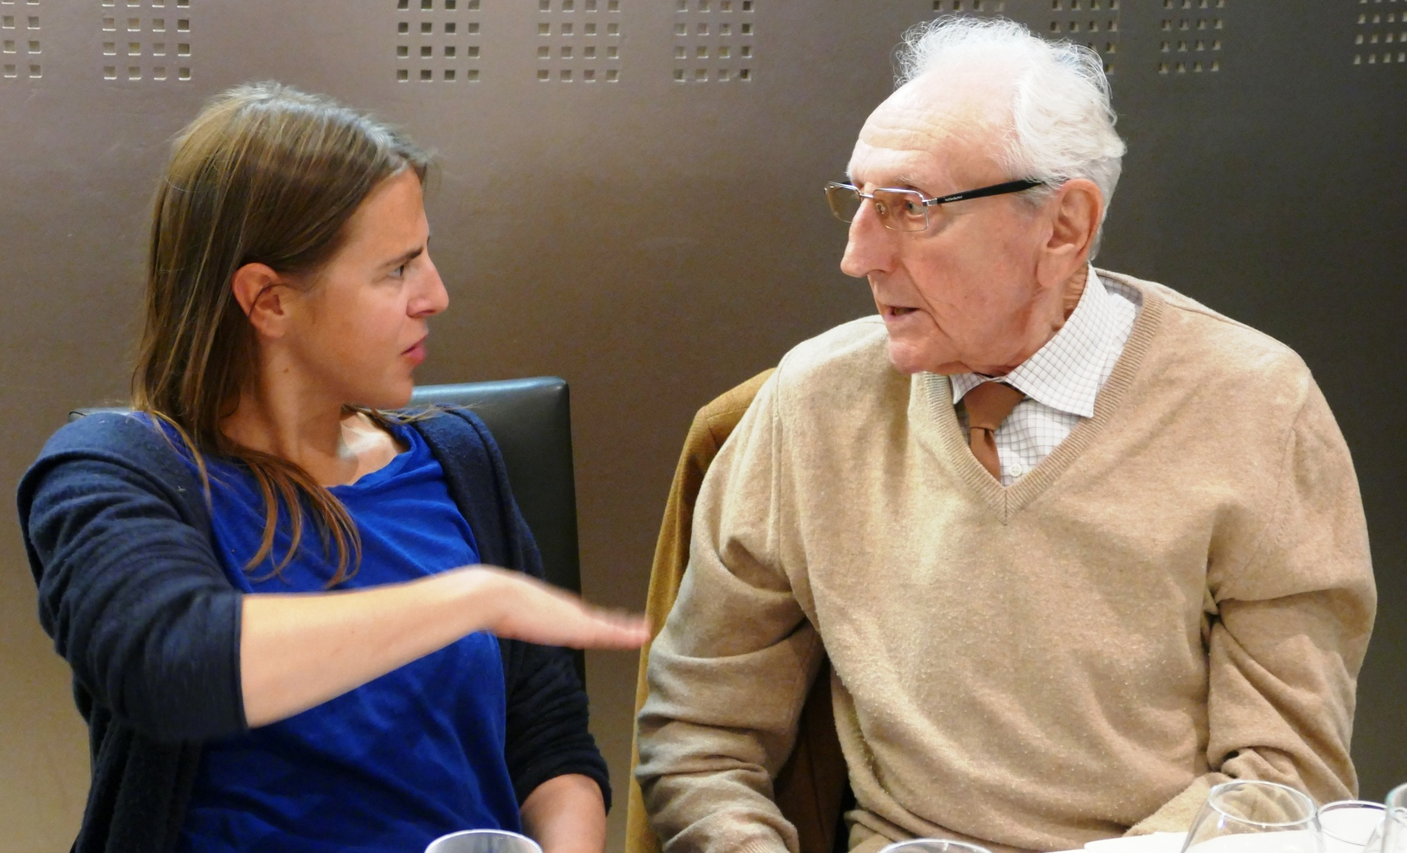
Oui, à peu près comme ça, mais il est tard Henry, il est temps de rentrer !!

Slide 18
Clap de Fin !

